Slide 1
Gemeinsames Bauen
Wir machen das selber.
Vom Mieter zum Entwickler
Die Wohnungsbaugenossenschaft
Schlüsselbund eG aus Hamburg
Katrin Brandt, STATTBAU HAMBURG GmbH

Slide 2
Aktuelle Situation:
Wie kommen Klienten von Träger aktuell an Wohnraum?

Slide 3
Kooperation mit Wohnungswirtschaft (Weitervermietung)
-Betreuungsvertrag und Mietvertrag getrennt -Träger mietet Wohnung oder Objekt pauschal
-vermietet an Klient nach regulärem Mietrecht
-> Träger muss Vermieter / Wohnungsverwalter werden
-> Träger trägt Mietrisiko
Seit 1.1.2019:
NEU § 578 BGB- Anpassung v. Untermietverträgen von soz. Trägern an reguläres Mietrecht

Slide 4
Seit 1.1.2019 NEU: § 578 BGB, Absatz 3
-> keine Befristung
-> Kündigungsschutz wie generelles Mietrecht
-> Miethöhe
Gilt für Verträge ab 1.1.2019
wenn diese von einem anerkannten Träger der Wohlfahrtspflege mit dem erkennbaren Ziel abgeschlossen wurden, Wohnraum an Personen mit dringlichem Wohnbedarf zu vermitteln.

Slide 5
2. Träger baut selber und vermietet
-Betreuungsvertrag und Mietvertrag getrennt
-> Träger muss Vermieter / Wohnungsverwalter werden
-> Träger trägt Mietrisiko
-> möglich für große Träger mit ausreichendem Eigenkapital und Personaldecke für die Verwaltung

Slide 6
3. Wohnungswirtschaft stellt Wohnraum
- Mietvertrag Wohnungswirtschaft
Betreuungsvertrag Träger
Bestmögliches Modell, jedoch: -> große Bedenken / Ängste in der Wohnungswirtschaft
-> nur durchsetzbar mit politischer / administrativer Unterstützung

Slide 7
Aktuelle Situation in Hamburg:
FHH will 10.000 neue WE / Jahr errichten
Davon 3.000 geförderte WE
Situation für „vordringlich Wohnungssuchende“ noch schwieriger

Slide 8
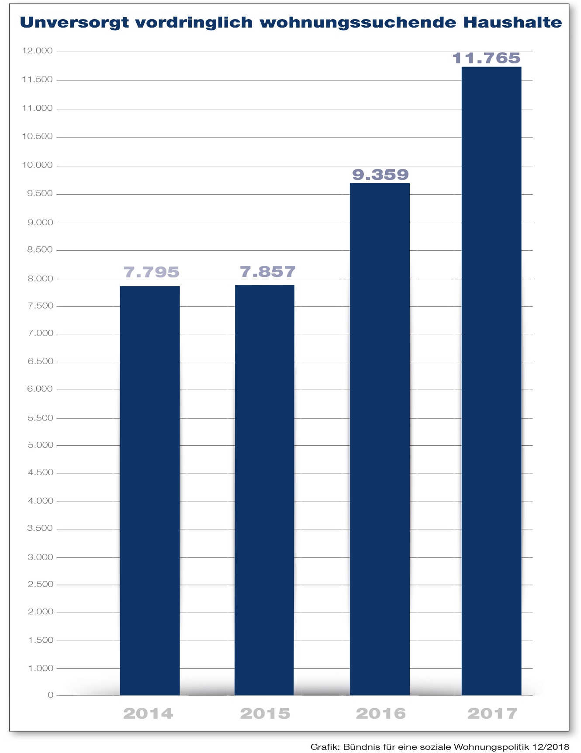

Slide 9
2017: 168 WE für vordringlich Wohnungssuchende
Zugleich:

Slide 10
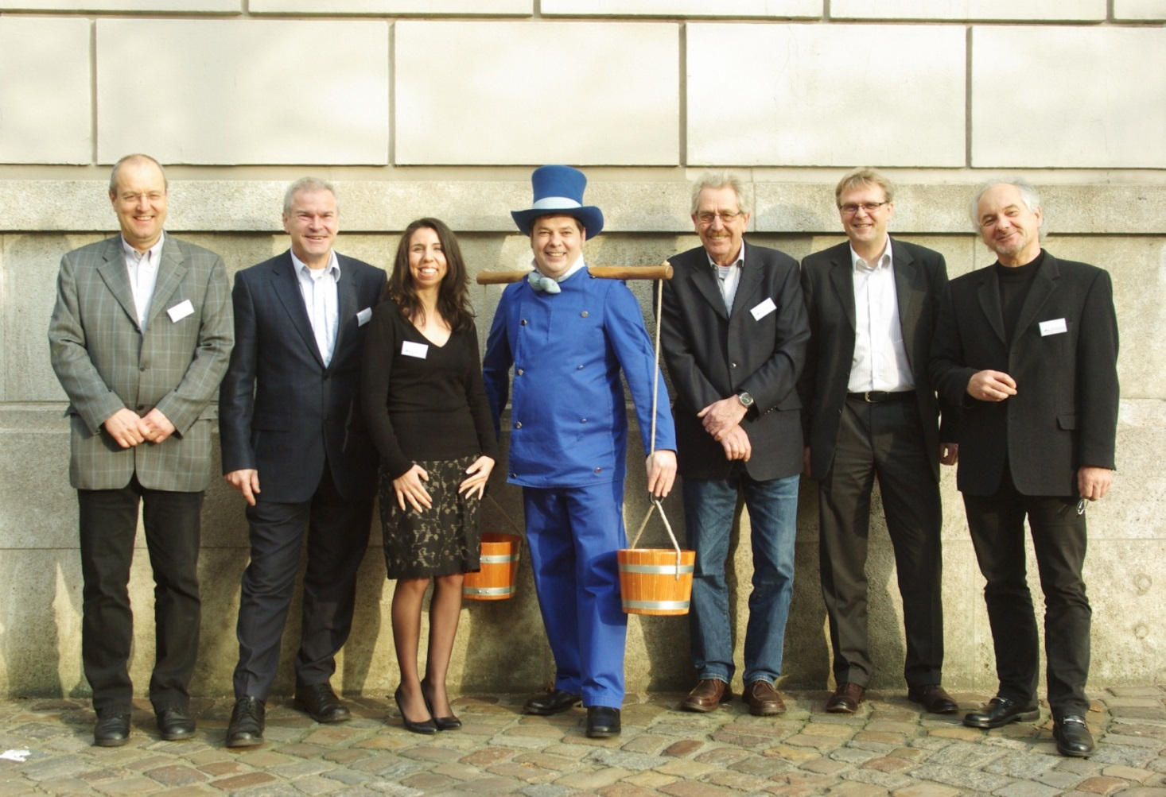
Gründung der Schlüsselbund eG am 22.11.2010 (Vorstand und Aufsichtsrat)
Nach der Gründungs-
versammlung vor
dem Gebäude der Patriotischen Gesellschaft in Hamburg

Slide 12
 | Name Organisation
1 | alsterdorf assistenz ost gGmbH
2 | alsterdorf assistenz west gGmbH
3 | Das Rauhe Haus
4 | Der Begleiter e.V.
5 | Der Hafen-VpH Harburg e.V.
6 | Die Fähre e.V.
7 | Hamburger Fürsorgeverein von 1948 e.V.
8 | Gemeindepsychiatrische Dienste Hamburg-Nordost GmbH
9 | Gemeindepsychiatrisches Zentrum Eimsbüttel GmbH
10 | Johann-Wilhelm-Rautenberg-Gesellschaft e.V.
11 | Jugend hilft Jugend e.V.
12 | Hölderlin e.V.
13 | Leben mit Behinderung Sozialeinrichtungen gemeinnützige GmbH
14 | Lebenshilfe Landesverband Hamburg e.V.
15 | Nussknacker e.V.
16 | Op de Wisch e.V.
17 | Pape 2 e.V.
18 | Psychosozialer Trägerverein Eppendorf/Eimsbüttel e.V.
19 | Stiftung Freundeskreis Ochsenzoll
20 | Verein integratives Wohnen e.V.
21 | HPL Therapiehilfe Häuser-Projekte-Lebenshilfe gGmbH.
22 | Vereinigung Integration und Assistenz e.V. (Via e.V.)
23 | Arbeiter Samariter Bund, Landesverband Hamburg e.V.
24 | Martha Stiftung
25 | Kirchengemeindeverband Rahlstedt
26 | Pestalozzi-Stiftung Hamburg
27 | gHWV - Gemeinnützige Hamburger Wohnungs- und Vermietungsgesellschaft mbH
Mitglieder 2019:
27 juristische Personen
Träger aus den Bereichen:
Eingliederungshilfe
Behindertenhilfe
Haftentlassenenhilfe
Jugendhilfe
5 Einzelmitglieder

Slide 13
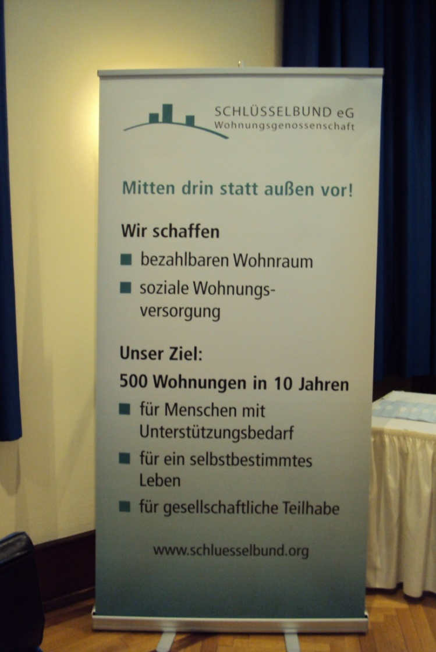
Die Grundidee:
Viele soziale Träger gründen eine Genossenschaft, die Wohnungen baut und diese an Klienten der Träger vermietet. Die Träger beteiligen sich an der eG mit einem Grundbeitrag für den Aufbau der eG
Die sozialen Träger, die Klienten für die Wohnungen vorschlagen dürfen, müssen weitere Anteile zeichnen, damit die eG das geforderte Eigengeld im Rahmen der Finanzierung eines Bauvorhabens einbringen kann. (ursprünglich waren ca. 700,--€/qm Wohnfläche vorgesehen)
Träger schließen Betreuungsverhältnisse mit den Klienten ab. Die eG macht die Mietverträge.
Wenn ein Klient den Betreuungsvertrag kündigt, bleibt der Mietvertrag bestehen!!!

Slide 14
Rechtsform Genossenschaft
Gemeinnützige Genossenschaft ( -> Spendenmöglichkeit)
Geringes Eintrittsgeld für Gründungsmitglieder
Höheres Eigengeld, wenn Einzelprojekt gebaut wird (Belegrecht)
Beteiligung der Träger / Belegung für einzelne Bauvorhaben
Basisdemokratische Struktur möglich
Investierende Mitglieder möglich (beschränktes Stimmrecht)
Aufsicht durch gesetzliche Pflichtprüfung (Sicherstellung „Seriosität)
„schlanke Verwaltung“ durch externe Dienstleister

Slide 15
Generalversammlung
Alle Genossenschaftsmitglieder sind mit 1 Stimme stimmberechtigt
Entscheidungen über:
Feststellung Jahresabschluss
Verwendung Jahresüberschusses /Deckung eines Jahresfehlbetrags
die Entlastung des Vorstands und des Aufsichtsrats
Wählt:
Aufsichtsrat
Verbandsbeirat
Nur juristische Personen (Träger) sind mit 1 Stimme stimmberechtigt
Entscheidungen über:
Ausgaben über 20.000,- €
Aufnahme von soz. Organisationen in Genossenschaft und Verbandsbeirat
Wählt:
Vorstand

Slide 16
Strukturmodell der Schlüsselbund eG

Slide 17
2011: Eintragung der Genossenschaft ins Genossen-schaftsregister und Anerkennung der Gemeinnützigkeit
2011-2014: Interne und externe Diskussionen, u.a. mit Baubehörde über neues Förderprogramm (FR Besondere Wohnformen) und dem Liegenschaftsamt über die Grundstücksvergaben
2015: Disposition von 2 Grundstücken in der Direktvergabe
an Schlüsselbund
10/2016: Anhandgabe der beiden Grundstücke für 24 + 30 Wohnungen im Neubau
2017: Beginn der Planung, Fertigstellung vorauss. Ende 2020

Slide 18
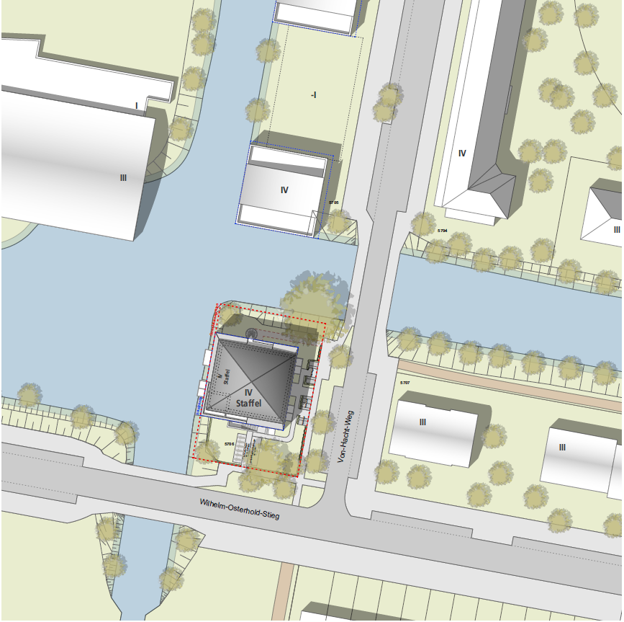
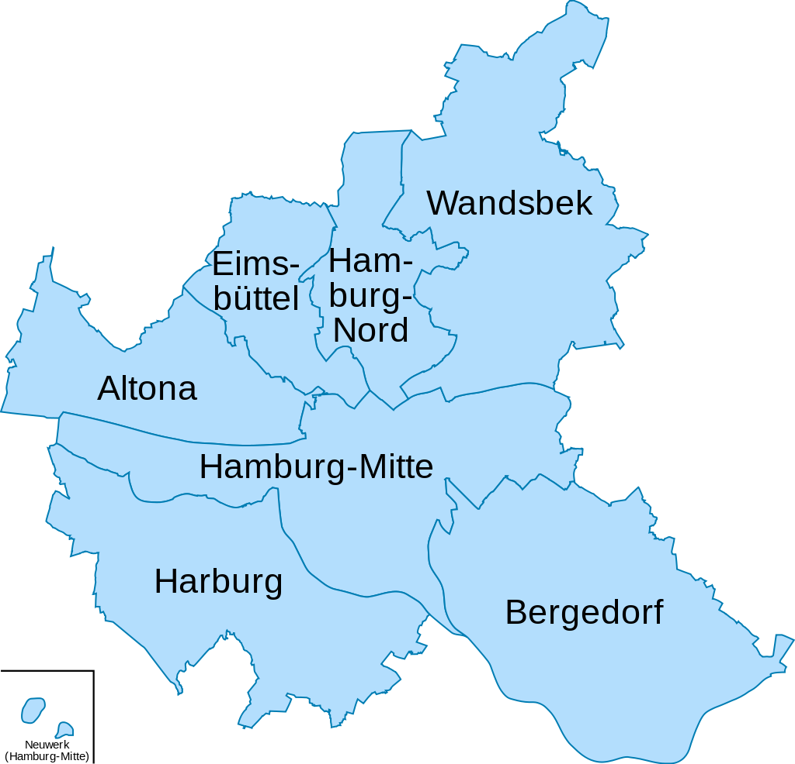
Wilhelm-Osterhold-Stieg
30 WE
1 Gem.-Raum

Slide 19
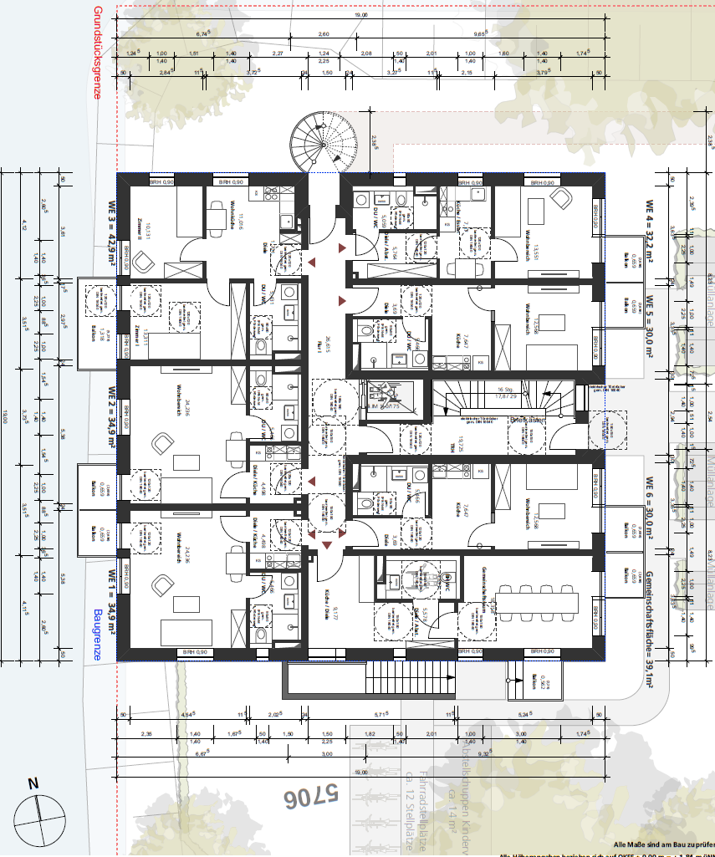
Wilhelm-Osterhold-Stieg

Slide 20
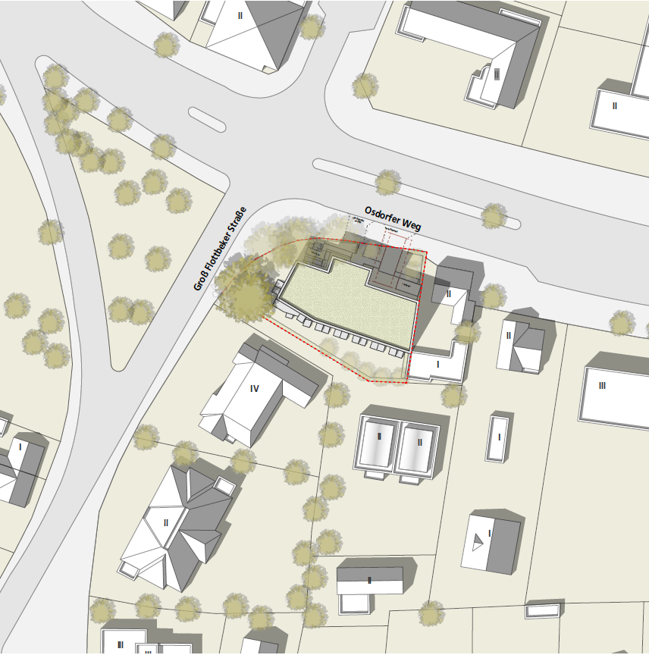
Osdorfer Landstraße
27 WE
1 Gem.-Raum

Slide 21
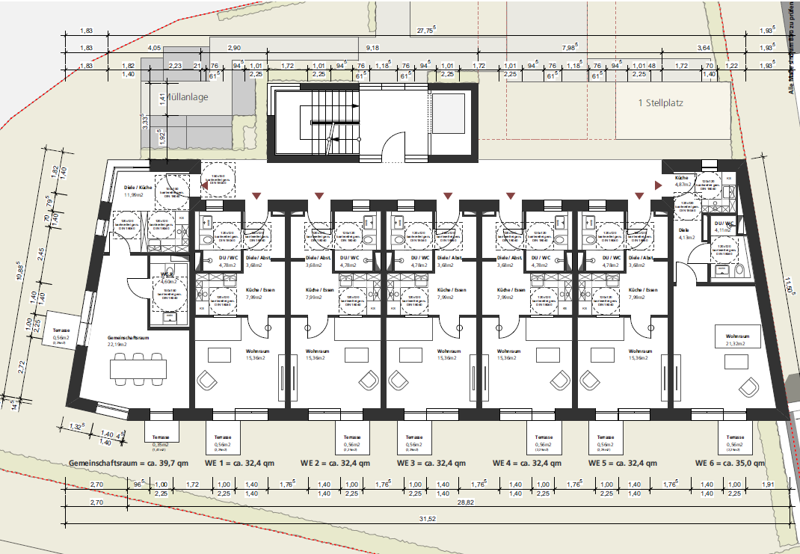
Osdorfer Landstraße

Slide 22
Hohe Baukosten durch:
- Extreme Baukostensteigerung in den letzten Jahren
- Schwierige Grundstücke
Viele Kleine Wohnungen
Maximales Eigenkapital: 500-600,- €/m² Wohnfläche
Weitere Finanzierung durch Darlehen und Förderung (IFB)

Slide 23
Grundstückskosten (660,- €/ m²)
Reduzierung durch Erbpachtvertrag
Erbpachtzins 2% / Jahr
-> Grundstückskosten (Nebenkosten)
= 50-60,-€/qm

Slide 24
Förderung IFB Hamburg
Neue Förderrichtlinie seit 2016
40 Jahre Bindung
Baudarlehen (1% Zinsen), Zuschüsse
Laufende Aufwendungszuschüsse
(4,6-6,7 €/m²/Monat)
Miete: 6,60 €/qm/Monat netto kalt, 0,20 €/qm alle 2 Jahre Steigerung

Slide 25
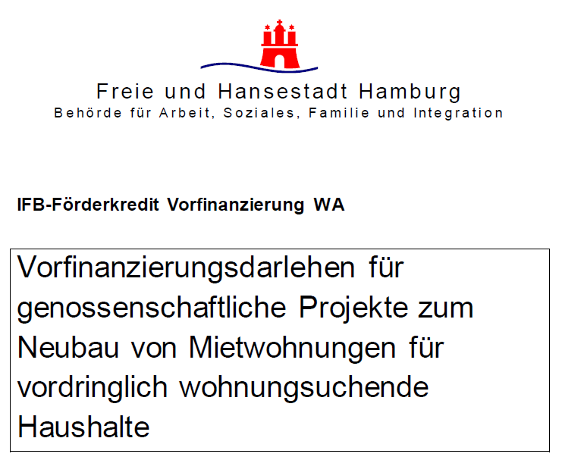
Problem Eigengeld
Woher soll die kleine neue Genossenschaft die
Eigenmittel von 500-600,--€ pro qm nehmen?
-> Nach langen Gesprächen mit der Sozialbehörde:
Bereitstellung von eG Anteilen von bis zu 500,--€/qm Wohnfläche von den Sozialämtern an die Mieter als persönlicher Kredit (zins- und tilgungsfrei).
Refinanzierung der Mittel als „Existenzsichernde Maßnahme“ aus dem KdU Mitteln des Bundes.
-> Neue Richtlinie zur Vorfinanzierung dieser Eigengeld Ersatzmittel - Bürgschaft der Sozialbehörde für die Investitions- und Förderbank (IFB)

Slide 26
Ausblick Bewirtschaftung:
Hausverwaltung und-bewirtschaftung
– extern, verschiedene Dienstleister
Betreuung der Bewohner
– durch verschiedene Träger, nur ambulant
Bewirtschaftung des Gemeinschaftsraumes
– Bewohner / Träger

Slide 27
Vielen Dank für Ihre Aufmerksamkeit
Wohnungsgenossenschaft Schlüsselbund eG
Vertreten mit Geschäftsbesorgungsvertrag durch
STATTBAU HAMBURG GmbH
Sternstraße 106
20357 Hamburg

